Slide 1
Projet SGBD
Gestion d'un club sportif
Ben Brahim Dhouha
Meunier Bastien
Wang Miao

Slide 2
Plan
Le modèle conceptuel
Le modèle relationnel
Implémentation de la base et des commandes SQL
Environnement d'exécution

Slide 3
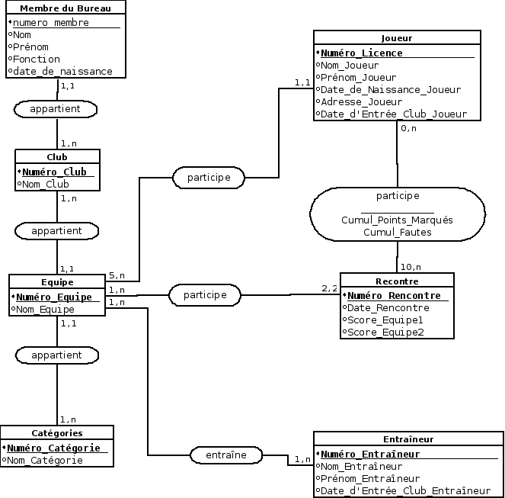
Le modèle conceptuel

Slide 4
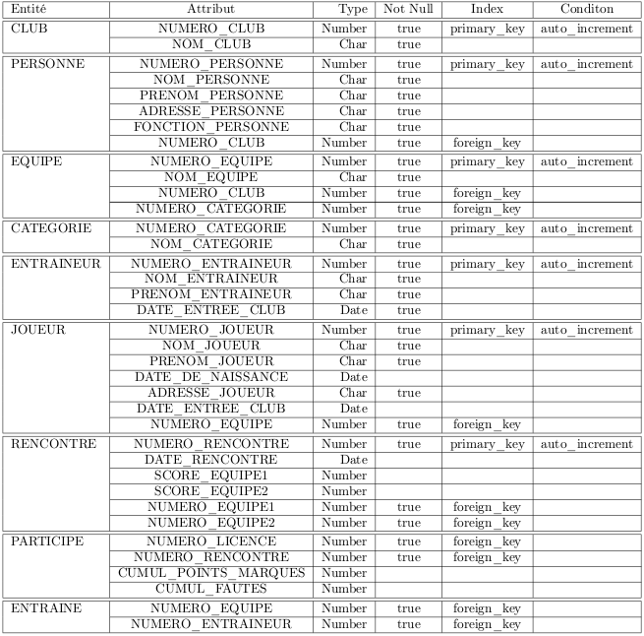
Le modèle relationnel

Slide 5
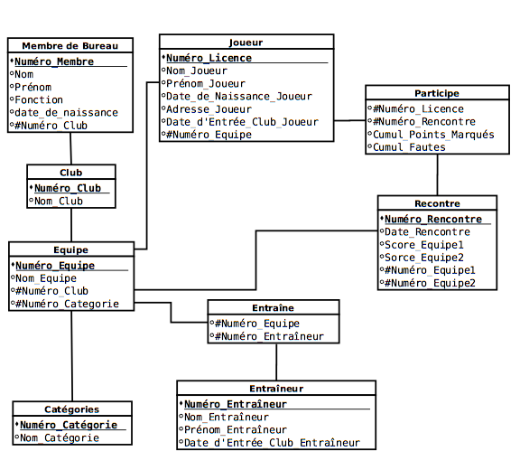
Le modèle relationnel

Slide 6
SQL

Slide 7
SQL

Slide 8
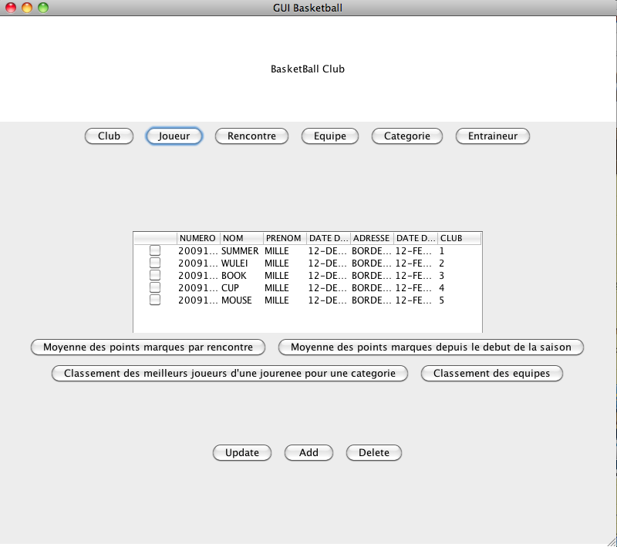
Environnement d'exécution

Slide 9
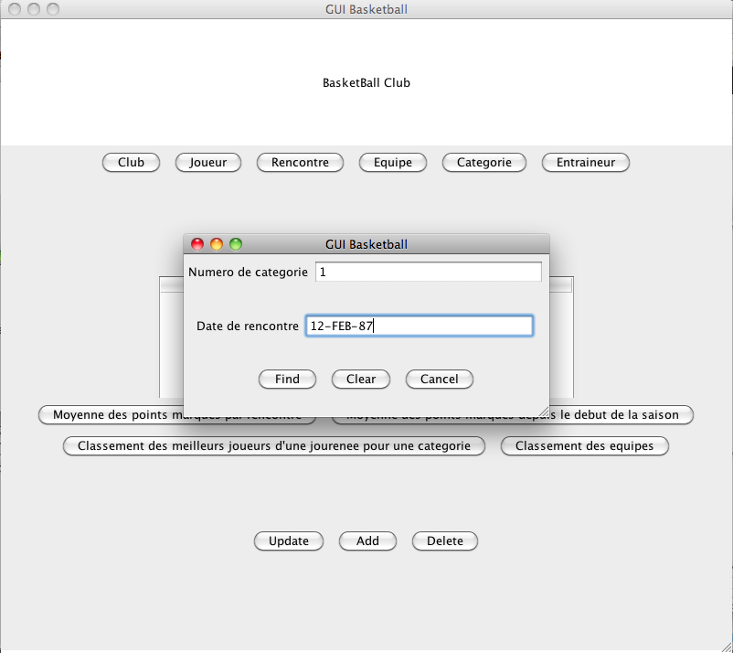
Environnement d'exécution

Slide 10
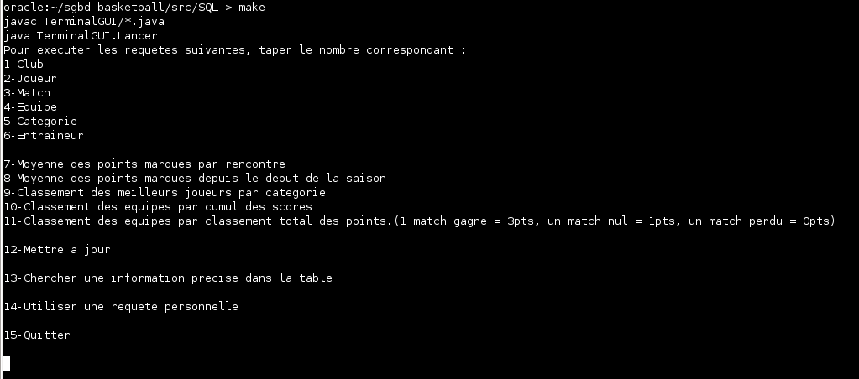
Environnement d'exécution

Slide 11
Merci pour votre attention

